Slide 1
Dart game
Java Script project
박찬홍

Slide 2
Java script를 이용하여 게임 제작
목차
프로젝트 목표
디자인 설계
프로그래밍 설계
시연
평가 및 느낀 점

Slide 3
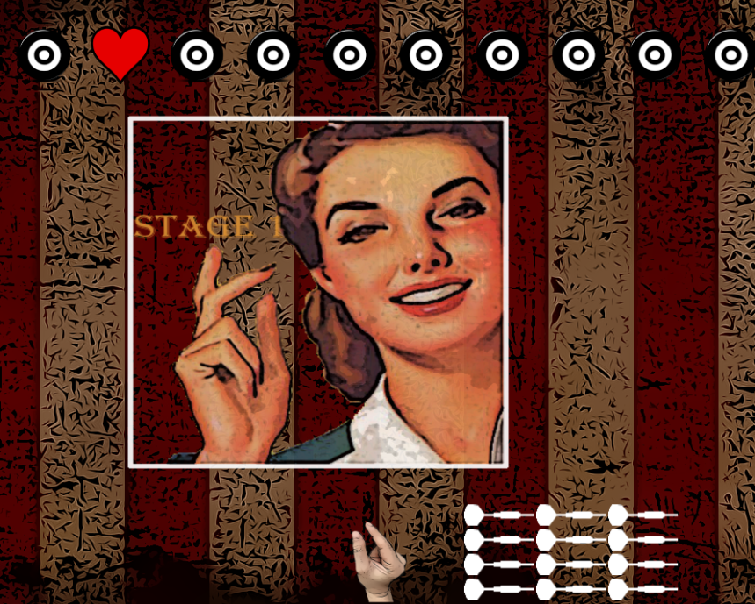
프로젝트 목표
프로젝트는 수업시간에 익힌 Java script를 활용하여 직접 프로그램을 만드는데 목표가 있습니다. 수업시간에 들었던 내용을 토대로 응용하여 복습 및 심화 학습하는데 중점을 두었으며, 그 결과로 Dart Game을 만들어 보았습니다.

Slide 4

디자인 설계
디자인의 설계
1.전체 분위기는 외국 1960~80년대 다트 바(Bar)로 하였습니다.
2.게임자체의 이미지의 효과는 GTA3의 Cartoon효과를 표본으로 삼았습니다.
3.고전느낌이 나는 포스터와 실제사진들을 Photo shop으로 수정 및 글씨 새기기, 하이라이트 효과, 여러 사진을 편집하여 움직이는 효과 등을 주어 만들어 보았습니다.
4.게임 내에 손동작은 실제로 여러 사진을 찍고 Cartoon효과를 통해 애니메이션 효과를 주었습니다.

Slide 5
프로그래밍 설계
프로그램은 총 4개의 html파일과 6개의 Js파일로 구성되어 있습니다.
Dart Game은 12개의 다트로 Target 10개 (1개의 Heart)를 맞추는 형식이며 Heart Target은 포켓볼과 같이 마지막에 맞춰야 다음 스테이지로 넘어가는 형식으로 만들었습니다.(그전에 Heart를 맞출 경우 게임이 강제 종료.)
수업시간에 배운 제어문, 배열과 객체를 통해 코드를 짜서 만들었습니다.

Slide 6
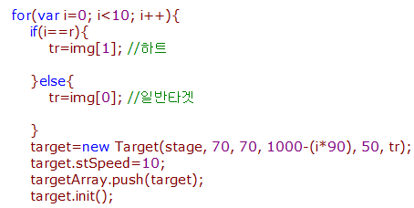
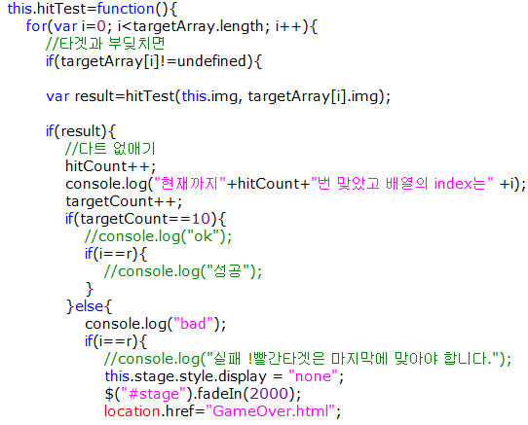
프로그래밍 설계
아래의 이미지는 10개의 Target중 1개의 Heart가 랜덤 값으로 나오게 결정하는 코드입니다.
아래는 이미지는 Heart Target에 적중 시 게임을 종료시키는 코드입니다.

Slide 7
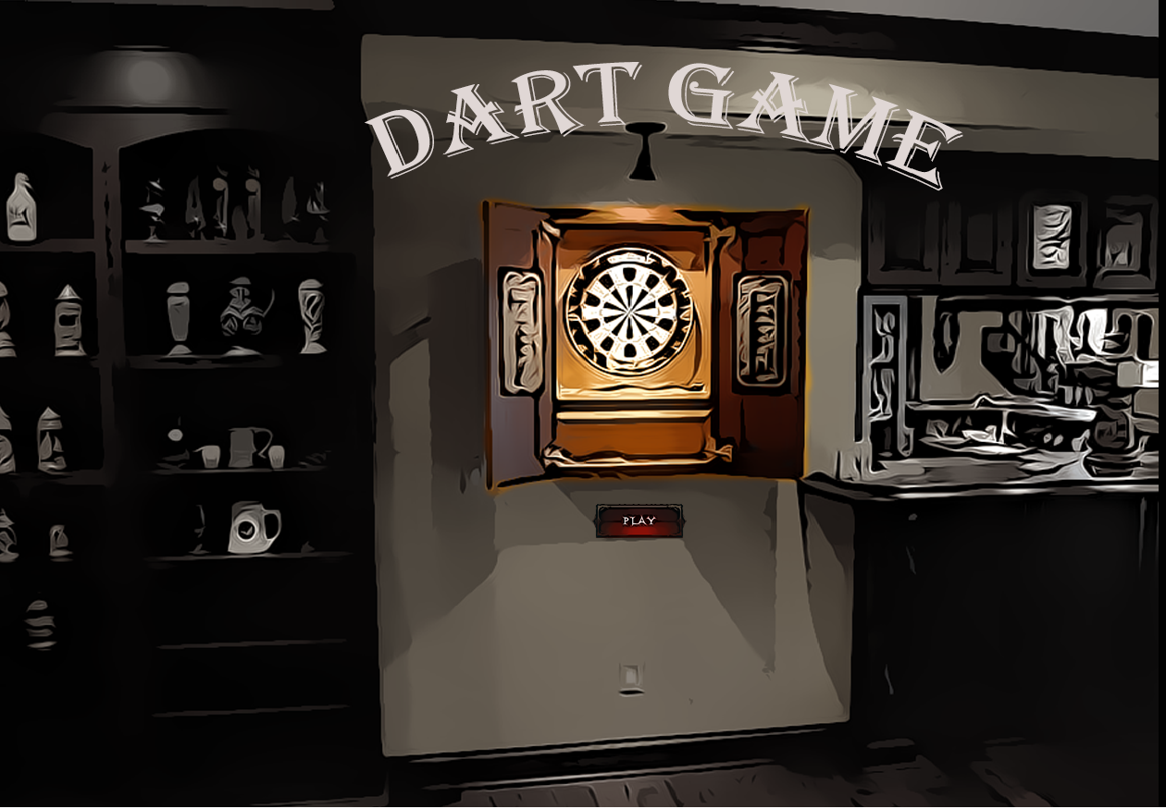
시연

Slide 8
평가 및 느낀 점
프로젝트를 시작하면서 처음으로 배우는 컴퓨터 언어를 통해 “프로젝트를 과연 할 수 있을까?” 라는 걱정과 어떤 프로젝트를 해야 하는지 고민의 연속이였습니다.
프로젝트를 하면서 느낀 아쉬운 점은 처음에 구상했던 것과 다르게 게임의 단조로움입니다. 다음에 게임 프로젝트를 하게 되면 더욱 심화된 게임으로 선보이겠습니다.
하지만 프로젝트를 통해 다시 한번 Java script 복습을 하게 되었고 아직은 많이 부족하지만 “어떠한 것이라도 만들 수 있다!”라는 자신감을 갖게 되었습니다.

